Slide 1
MÓDULO 2:
RADIOCOMUNICACIÓN DE EMERGENCIA

Slide 2
Radiocomunicación de Emergencia
La radiocomunicación de emergencia es fundamental en situaciones críticas donde los medios convencionales fallan. Permite mantener el contacto entre equipos de respuesta, coordinar acciones y salvar vidas. Su uso requiere conocimientos técnicos, protocolos específicos y equipos adecuados que aseguren una transmisión clara, rápida y eficaz, incluso en condiciones adversas o de catástrofe.

Slide 3
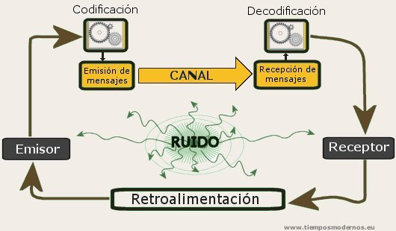
¿Cómo es la comunicación?
La comunicación por radio debe ser clara, breve y precisa. Se deben usar protocolos establecidos, identificarse antes de hablar, evitar interrupciones y confirmar la recepción del mensaje. En emergencias, es vital mantener la calma, seguir procedimientos y utilizar códigos internacionales que aseguren comprensión entre todos los usuarios.

Slide 4
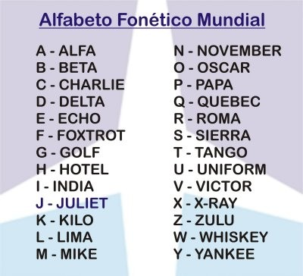
¿Qué es el código q y el código fonético?
El código Q es un conjunto de abreviaturas estandarizadas que facilitan la comunicación rápida y clara en radio. El código fonético, en cambio, reemplaza letras por palabras (como Alfa, Bravo, Charlie) para evitar confusiones. Ambos sistemas mejoran la comprensión en entornos ruidosos o de emergencia.

Slide 5
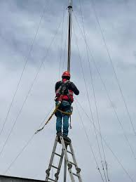
Antenas de emergencia
La fabricación de antenas de emergencia permite restablecer comunicaciones cuando los sistemas convencionales fallan. Estas antenas pueden construirse con materiales básicos como cable coaxial, alambre de cobre y conectores simples. Se diseñan para operar en frecuencias HF o VHF, priorizando portabilidad y eficiencia. Son esenciales en zonas aisladas o tras desastres naturales.

Slide 6
Resultado de la fabricación de una antena hf
La fabricación de una antena HF permite restablecer comunicaciones críticas en faenas aisladas cuando fallan los sistemas principales. Su correcta instalación garantiza cobertura en zonas subterráneas o de difícil acceso, facilitando la coordinación de equipos, reporte de emergencias y continuidad operativa, incluso ante cortes de energía o colapso de redes convencionales.

